Slide 1

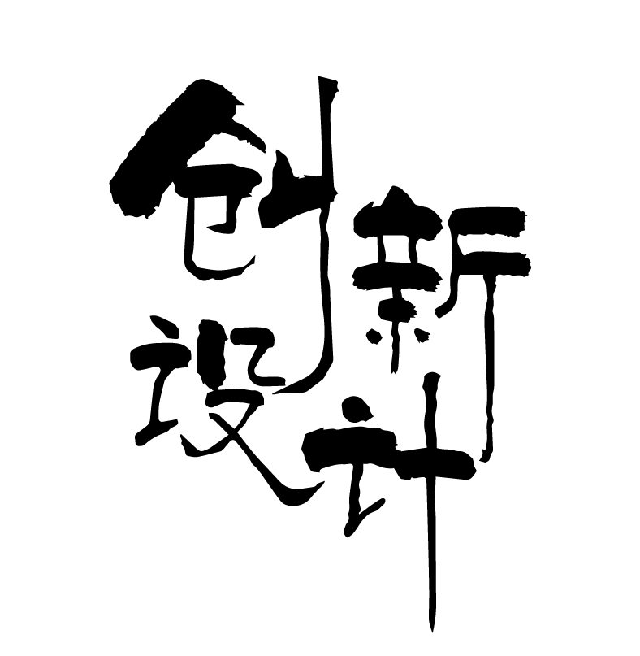
第二章 2.3 直线的交点坐标与距离公式
2.3.3 点到直线的距离公式

Slide 2
课标要求
1.经历用坐标法、向量法推导点到直线的距离公式的运算过程.
2.掌握点到直线的距离公式，并能灵活应用.

Slide 3
引入
工程建设中，我们常常遇到这样的决策问题：如在某铁路的附近，有一大型仓库，现要修建一条公路与之连接起来，从经济和时间投入上来看，我们当然应该修一条从仓库垂直于铁路方向的公路.将铁路看作一条直线l，仓库看作点P，那么怎样求得仓库到铁路的最短距离呢？

Slide 4
内容索引
一、点到直线的距离公式
二、点到直线的距离公式的简单应用
三、点到直线的距离公式的综合应用
课堂达标
课时精练

Slide 5
一
点到直线的距离公式

Slide 6
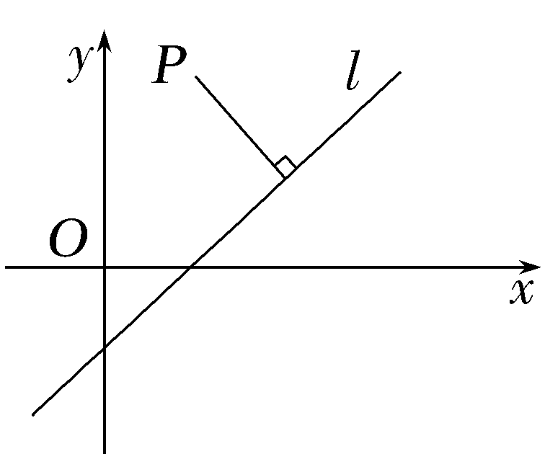
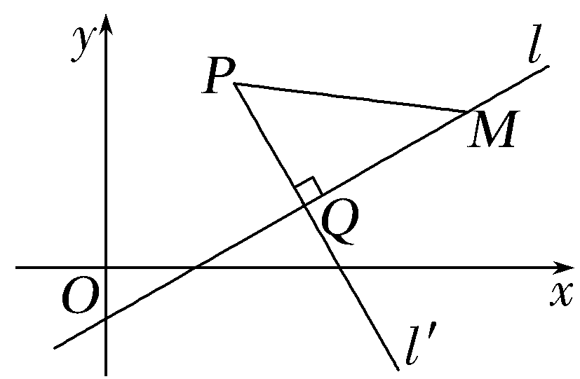
探究1 如图，平面直角坐标系中，已知点P(x₀，y₀)，直线l：Ax＋By＋C＝0(A≠0，B≠0)，怎样求出点P到直线l的距离呢？
提示 根据定义，点P到直线l的距离是点P到直线l的垂线段的长，如图，

Slide 7
探究2 通过寻找垂足，用两点间的距离公式计算点线距离的方法计算量大，求解困难，而向量是解决空间距离、角度问题的有力工具，怎样用向量方法求点到直线的距离呢？

Slide 8
知识梳理
1.概念：点P到直线l的距离，就是从点P到直线l的垂线段PQ的长度，其中Q是______.
垂足
可以验证，当________或________时，上述公式仍然成立.
A＝0
B＝0

Slide 9
温馨提示
(1)运用公式前首先应把直线方程化为一般式.
(2)注意公式特征，分子绝对值符号里面是把坐标(x₀，y₀)代入直线方程的左边得到的.当A＝0或B＝0时，上述公式仍然成立.

Slide 10

例1
(链接教材P77例5)求下列点到直线的距离：
(1)原点到y＝x＋3的距离；
(1)将y＝x＋3化为一般式：x－y＋3＝0，

Slide 11
(3)(3，6)到y＝1的距离.
法一 将y＝1化为一般式：y－1＝0，

Slide 12
思维升华
点到直线的距离的求解方法
(1)求点到直线的距离时，只需把直线方程化为一般式方程，直接应用点到直线的距离公式求解即可.
(2)对于与坐标轴平行(或重合)的直线x＝a或y＝b，求点到它们的距离时，既可以用点到直线的距离公式，也可以直接写成d＝|x₀－a|或d＝|y₀－b|.

Slide 13

训练1
(1)原点到直线x＋2y－5＝0的距离为
√

Slide 14

(2)若原点到直线ax＋by－c＝0的距离为1，则a，b，c应满足的关系式为
√
A.c²＝a²＋b² B.a²＝c²＋b²
C.b²＝a²＋c² D.c＝a＋b

Slide 15
二
点到直线的距离公式的简单应用

Slide 16
例2
(1)若点P为x轴上一点，且点P到直线3x－4y＋6＝0的距离为6，则点P的坐标为
A.(8，0) B.(－12，0)
C.(8，0)或(－12，0) D.(－8，0)或(12，0)
√

Slide 17
(2)已知直线l经过点(－2，3)，且原点到直线l的距离等于2，则直线l的方程为__________________________.
x＋2＝0或5x＋12y－26＝0
当直线l的斜率不存在时，直线l的方程为x＝－2，符合原点到直线l的距离等于2；
当直线l的斜率存在时，
设所求直线l的方程为y－3＝k(x＋2)，即kx－y＋2k＋3＝0，

Slide 18
思维升华
1.若已知点到直线的距离求参数时，只需根据点到直线的距离公式列方程求解参数即可.
2.根据距离求方程时先设出方程，然后由题意列方程求参数，也可以综合应用直线的有关知识，充分发挥几何图形的直观性，判断直线l的特征，然后由已知条件写出l的方程.

Slide 19
训练2
(链接教材P80综合运用14)求过点P(1，2)且与点A(2，3)，B(4，－5)的距离相等的直线l的方程.
法一 由题意知k_{AB}＝－4，线段AB的中点为C(3，－1)，所以过点P(1，2)与直线AB平行的直线方程为y－2＝－4(x－1)，即4x＋y－6＝0，此直线符合题意.
即3x＋2y－7＝0，此直线也符合题意.
故所求直线l的方程为4x＋y－6＝0或3x＋2y－7＝0.

Slide 20
法二 显然所求直线的斜率存在，
设直线方程为y＝kx＋b，

Slide 22
三
点到直线的距离公式的综合应用

Slide 23
例3
(1)已知O为原点，点P在直线x＋y－1＝0上运动，那么|OP|的最小值为
√

Slide 24
(2)当点P(3，2)到直线mx－y＋1－2m＝0的距离最大时，m的值是________.
－1

Slide 25
思维升华
1.点在直线上运动时，与直线外一点最小距离为垂线段长度；直线围绕点转动时，与直线外一点最大距离为两定点距离.
2.注意画图，数形结合在此类问题求解中至关重要.

Slide 26
训练3
(1)动点P(x，y)在直线x＋y－4＝0上，O为原点，求|OP|最小时点P的坐标；

Slide 27
(2)求过点P(1，2)且与原点距离最大的直线方程.

Slide 28
【课堂达标】

Slide 29
1.点P(1，－1)到直线l：3y＝2的距离是
√

Slide 30
2.点(0，－1)到直线y＝k(x＋1)距离的最大值为
√

Slide 31
3.已知坐标平面内两点A(3，2)和B(－1，4)到直线mx＋y＋3＝0的距离相等，
则实数m的值为_________________.

Slide 32
4.经过两直线x＋3y－10＝0和3x－y＝0的交点，且和原点相距为1的直线的条数为________.
2
设所求直线l的方程为x＋3y－10＋λ(3x－y)＝0，即(1＋3λ)x＋(3－λ)y－10＝0，

Slide 33
【课时精练】

Slide 34
1.点(1，2)到直线y＝2x＋1的距离为
√

Slide 35
√
设与直线3x＋y－2＝0平行的直线方程为3x＋y＋m＝0，

Slide 36
3.已知点M(1，2)，点P(x，y)在直线2x＋y－1＝0上，则|MP|的最小值是
√
点M到直线2x＋y－1＝0的距离，即为|MP|的最小值，

Slide 37
4.(多选)直线l过点B(3，3)，若A(1，2)到直线l的距离为2，则直线l的方程可以为
A.3x＋4y－21＝0 B.4x＋3y－21＝0
C.x＝3 D.y＝3
√
√
当直线 l的斜率不存在时，直线l的方程为x＝3满足条件.
直线l的斜率存在时，设直线l的方程为y－3＝k(x－3)，即kx－y＋3－3k＝0.
所以直线l的方程为3x＋4y－21＝0.
综上，可得直线l的方程为x＝3或3x＋4y－21＝0.

Slide 38
5.点P(2，3)到直线l：ax＋y－2a＝0的距离为d，则d的最大值为
A.3 B.4 C.5 D.7
√
直线方程可变形为y＝－a(x－2)，据此可知直线恒过定点M(2，0)，

Slide 39
6.已知点(a，1)到直线x－y＋1＝0的距离为1，则a的值为________.

Slide 40
7.倾斜角为60°，且与原点的距离是5的直线方程为
__________________________________________.

Slide 41
8.已知直线l₁：mx＋y＝4－3m，l₂：2x＋(m－1)y＝－m，则原点O到l₁距离的最大值是________；若l₁∥l₂，则m＝________.
5
－1
直线l₁：mx＋y＝4－3m过定点A(－3，4)，原点到l₁距离的最大值即为点A到原点的距离，

Slide 43
9.已知△ABC三个顶点的坐标A(－1，3)，B(－3，0)，C(1，2)，求△ABC的面积S.

Slide 44
10.求经过两直线l₁：x－3y－4＝0与l₂：4x＋3y－6＝0的交点，且与点A(－3，1)的距离为5的直线l的方程.

Slide 47
11.(多选)已知在△ABC中，A(3，2)，B(－1，5)，点C在直线3x－y＋3＝0上.若△ABC的面积为10，则点C的坐标可以为
√
√
由|AB|＝5，△ABC的面积为10，得点C到直线AB的距离为4.

Slide 48
4

Slide 49
13.已知直线l经过直线2x＋y－5＝0与x－2y＝0的交点，
(1)点A(5，0)到l的距离为3，求l的方程；
经过两已知直线交点的直线系方程为(2x＋y－5)＋λ(x－2y)＝0，

Slide 50
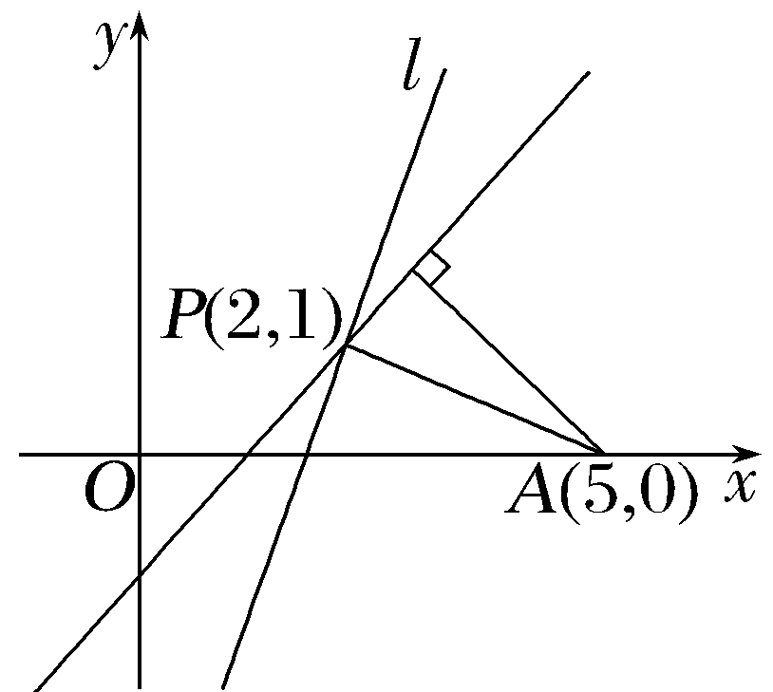
(2)求点A(5，0)到l的距离的最大值.

Slide 51
②

Slide 54
本课结束
更多精彩内容请登录：www.xinjiaoyu.com

